Slide 1
Sustentación Segunda Previa
Juan Camilo Montoya
Luis Guillermo Téllez

Slide 2
Búsqueda a ciegas
No dependen de información propia del problema a la hora de resolverlo, sino que proporcionan métodos generales para recorrer los árboles de búsqueda asociados a la representación del problema, por lo que se pueden aplicar en cualquier circunstancia.
Por lo general la soluciona encontrada por estos algoritmos no es la óptima.

Slide 3
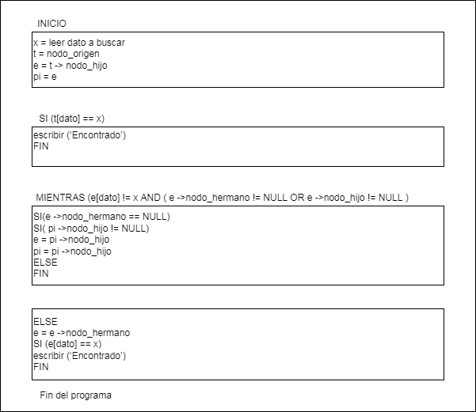
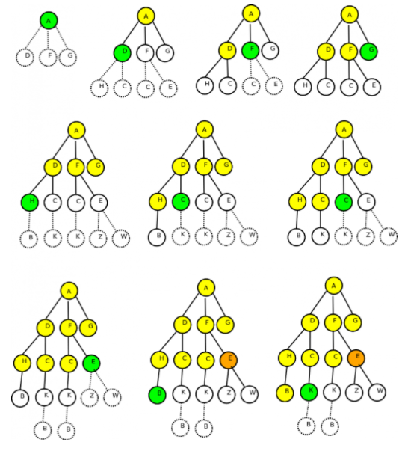
Búsqueda en Amplitud : Pseudocódigo

Slide 4
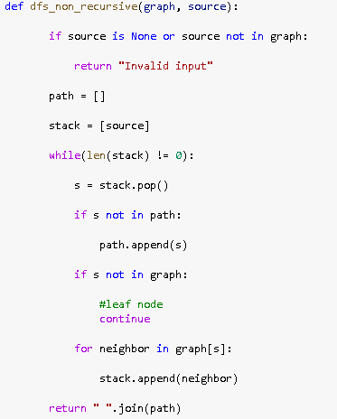
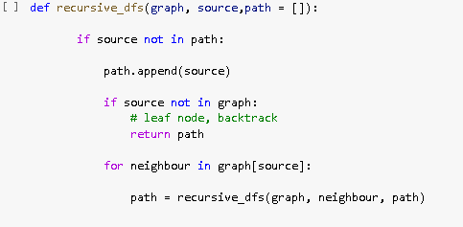
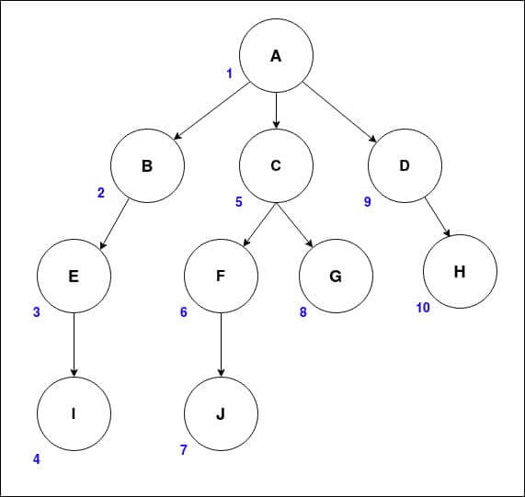
Búsqueda en Profundidad
Iterativo:
Recursivo:
Salida :

Slide 5
Búsqueda heurística
Es aquella que trata de encontrar una solución al problema, basado en un conocimiento del problema.
Este tipo de problemas usan como estrategia la información de definición del problema y el coste del estado actual al objetivo, estos datos dependen de cada problema.

Slide 6
Algunas estrategias usadas de la búsqueda heurística
- Primero el mejor
- Ascenso de colina (Hill Climbing)
- Búsqueda HAZ

Slide 7
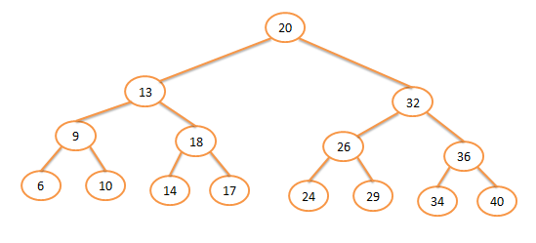
Ejemplo 1:

Slide 8
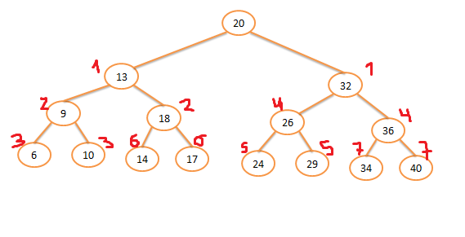
Ejemplo 2:

Slide 9
Ejemplo 3:

